Slide 1
下次实验：寄存器
请确认本次实验集成电路芯片：7400、7474、74112的安插位置。
注意：不要在数电箱面板上写字！

Slide 2
实验五 触发器
一. 实验目的
1、学习用与非门组成基本RS触发器并测试其逻辑功能。
2、熟悉集成JK触发器和D触发器及用它们接成的T′触发器的逻辑功能和触发方式。
二. 仪器及元器件
数字电路实验箱，示波器，信号发生器74LS00,74LS74， 74LS112。

Slide 3
三. 实验知识准备
74LS00，74LS74， 74LS112。
四. 实验内容及步骤
1.基础实验部分
用与非门组成基本RS触发器,所用与非门为
四2输入与非门74LS00
74LS00管脚图见图

Slide 4

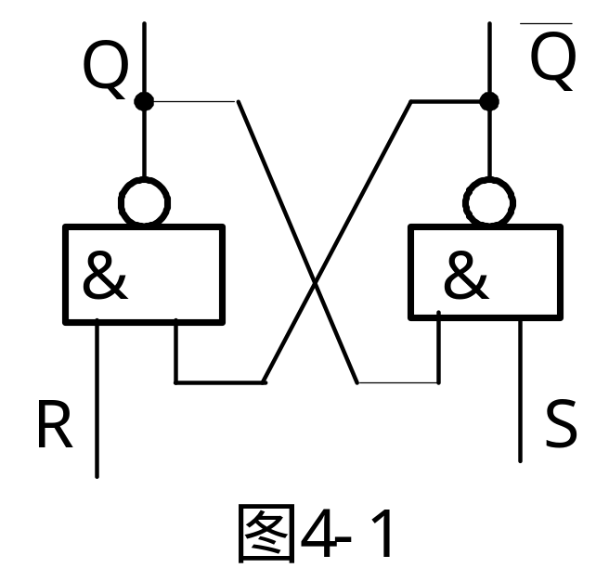
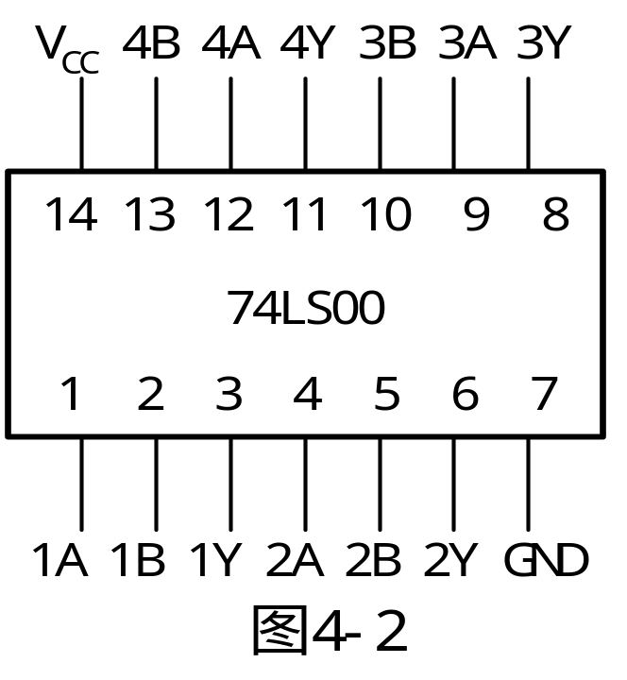



S
R
⑴ 按图连接电路。
⑵ 将置0端R和置1端S分别接数字电路实验箱的两个“逻辑电平输出开关”；输出端Q、 分别接数字电路实验箱的两个“逻辑电平显示二极管”。
⑶ 按表4-5-1，对应R、S的各种情况（R= S= 0 除外），观察并纪录输出端Q和 的状态。

Slide 5


表4-5-1
R
S
Q
2、应用实验部分
(1) 集成D触发器（双D上升沿触发器74LS74）：
双D上升沿触发器74LS74的管脚如图

Slide 6
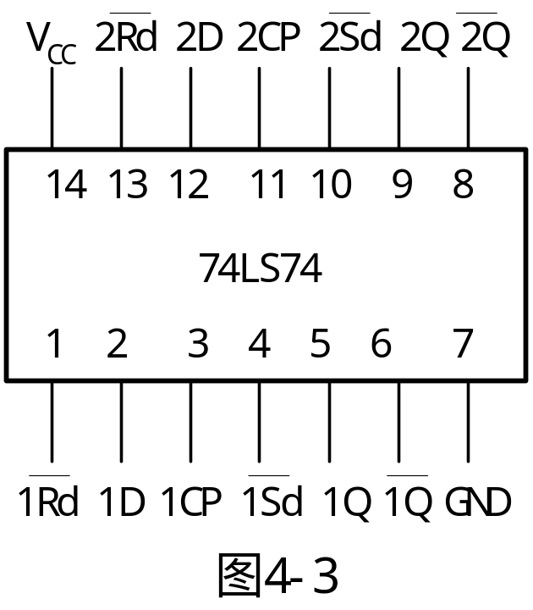

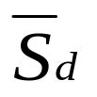

①异步置位和复位功能测试：
在芯片上任选一D触发器，将置0端 和置1端
分别接数字电路实验箱的两个“逻辑电平输出开关”；CP和D端处于任意电平，输出端Q、 分别接数字电路实验箱的两个“逻辑电平显示二极管”。

Slide 7

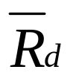

按表4-5-2，对应 、 的各种情况（ = = 0 除外）观察并纪录输出端Q和 的状态。
表4-5-2
Q

Slide 8
② 逻辑功能测试：
CP接单正脉冲，D端接逻辑电平输出开关，Q接“逻辑电平显示二极管”, 其他同上
对应触发器的不同初态,在D为1或0状态下，观察CP作用前后，触发器输出端Q的状态与D端及输入信号之间的关系：

Slide 9
？
a. CP为0，先将触发器置1 （ 端接一下低电平）然后使D为0，观察触发器是否翻转。
b. D仍为“0”，CP加单正脉冲，按表4-5-3，观察并纪录输出端Q的状态。
c. CP为“0”，先将触发器置“0” （ 端接一下低电平），然后使D为“1”，重复上述过程。

Slide 10
什么意思？
表4-5-3
D
0
1
CP
1
1
1
1
1
1
1
1
0
0
0
0
0
0
0
0
0
0
Q^{n+1}
Q初始状态
Q^{n} = 1
Q^{n} = 0
注意：单正脉冲源的使用！

Slide 11

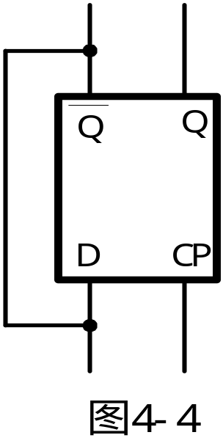

③ 接成T′触发器：
a. 将D触发器的D端从逻辑开关上取下，再把D 端和 端相连，即转换为T′触发器，如图所示。
b. (选做)CP端加单正脉冲，按表4-5-4所列条件，观察并纪录输出端Q的翻转次数和CP端输入的单正脉冲个数之间的关系。
c. CP端输入连续脉冲，
用示波器观察并对应画出
CP和Q及 端的波形。(3.6V,1000Hz)

Slide 12
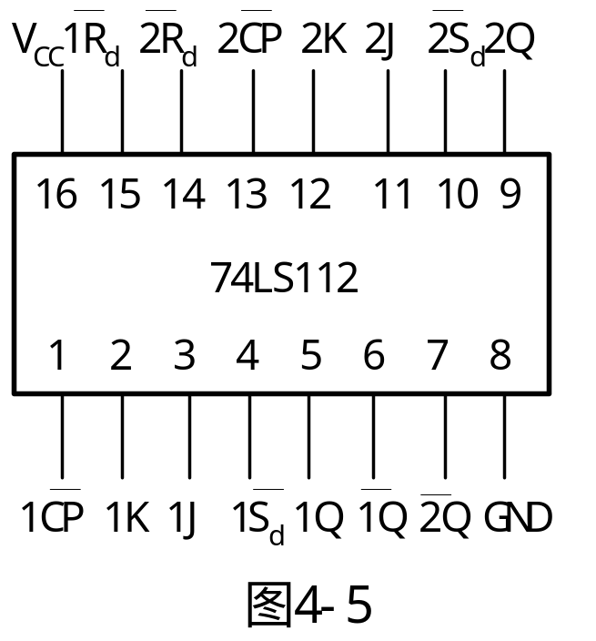
(2) 集成JK触发器
双JK下降沿触发器74LS112的管脚图如图所示。
① 异步置位和复位功能测试
填表4-5-5 (选做)

Slide 13


②逻辑功能测试：
J、K接逻辑开关，CP接单正脉冲，其它同上。
a.先将触发器置0或置1（预置完成后 和 均为高电平），从CP端输入单正脉冲， 在表4-5-6所列J、K情况下，观察并纪录输出端Q的逻辑状态。
表4-5-6
1
1
1
1
1
1
1
1
CP
0
0
0
0
0
0
0
0
0
0
0
0
J
0
0
0
0
0
0
1
1
1
1
1
1
K
0
0
0
1
1
1
0
0
0
1
1
1
1
Q
0

Slide 14
b. (选做) 将JK触发器结成计数态（令J=K=1）
从CP端输入连续脉冲，用示波器双通道观察并
对应画出CP和Q与Q端的波形。

Slide 15
①用与非门（ 74LS00）组成基本RS触发器，观察并纪 录输出端Q和Q 的状态。填表4-5-1
②D触发器（74LS74）
⑴异步置位和复位功能测试。填表4-5-2
⑵逻辑功能测试。填表4-5-3
⑶接成T′触发器。填表4-5-4
选做:填表4-5-4
画出CP和Q及Q端的波形。
③ JK触发器
⑴选做:异步置位和复位功能测试。填表4-5-5
⑵逻辑功能测试。填表4-5-6
⑶选做: 将JK触发器结成计数态，用示波器双通道观察并对应画出CP和Q与Q端的波形。

Slide 16
实验报告要求：
整理各项实验结果。
列出D、JK 、 T'触发器的特性方程, 画出状态图。

